Slide 1


Créez et utilisez une base de données immobilière avec SQL
By
Chikaodili Deng

Slide 2

Les ObjectiFs de la présentation
MISSION 1
prépareR le dictionnaire des données
proposer un modèle conceptuel des données
Présenter le schéma relationnel normalisé en 3NF
MISSION 2
implémenter la base de données
faire les requêtes pour extraire les données dont on a besoin.

Slide 3
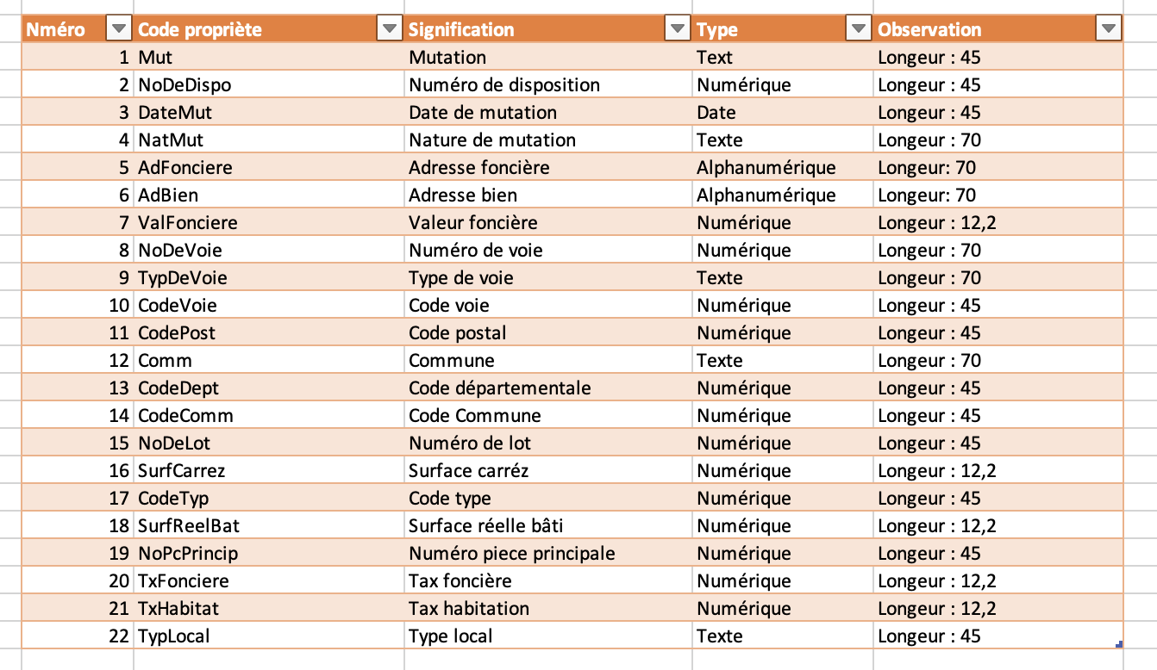
prépareR le dictionnaire des données
décrire les données importantes à stocker
Classification
Typologie

Slide 4
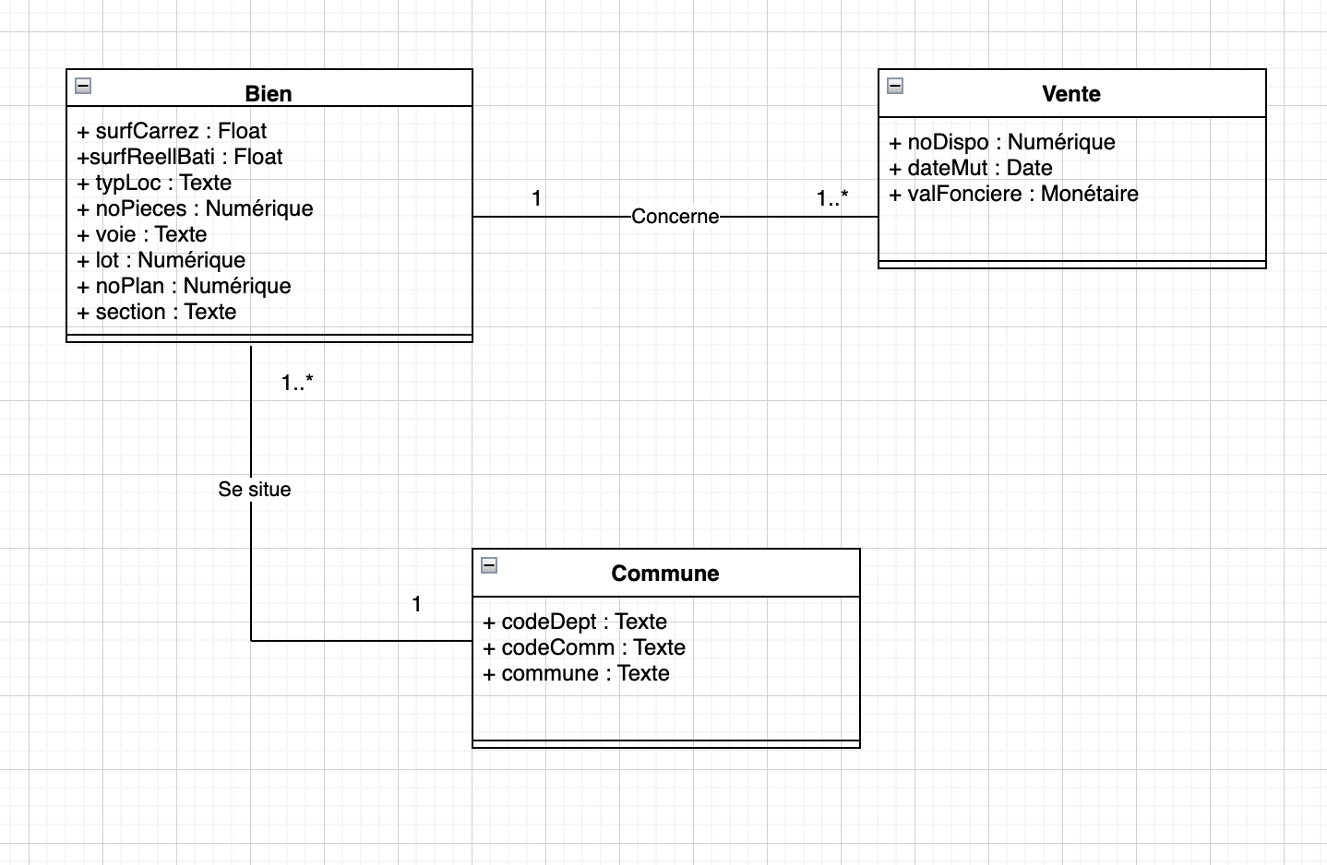
Modèle conceptuEl des données
Formaliser UNE Modèle DE domaine avec Le langAGE UNIFIé De Modélisation
les concepts
CherchReprésenterer les associations
Notes:
Représenter les concepts present dans des données
Chercher les associations qu’il existe entre ces concepts grace aux classes d’association
Associez vos classes pour garder du liens dans vos données

Slide 5
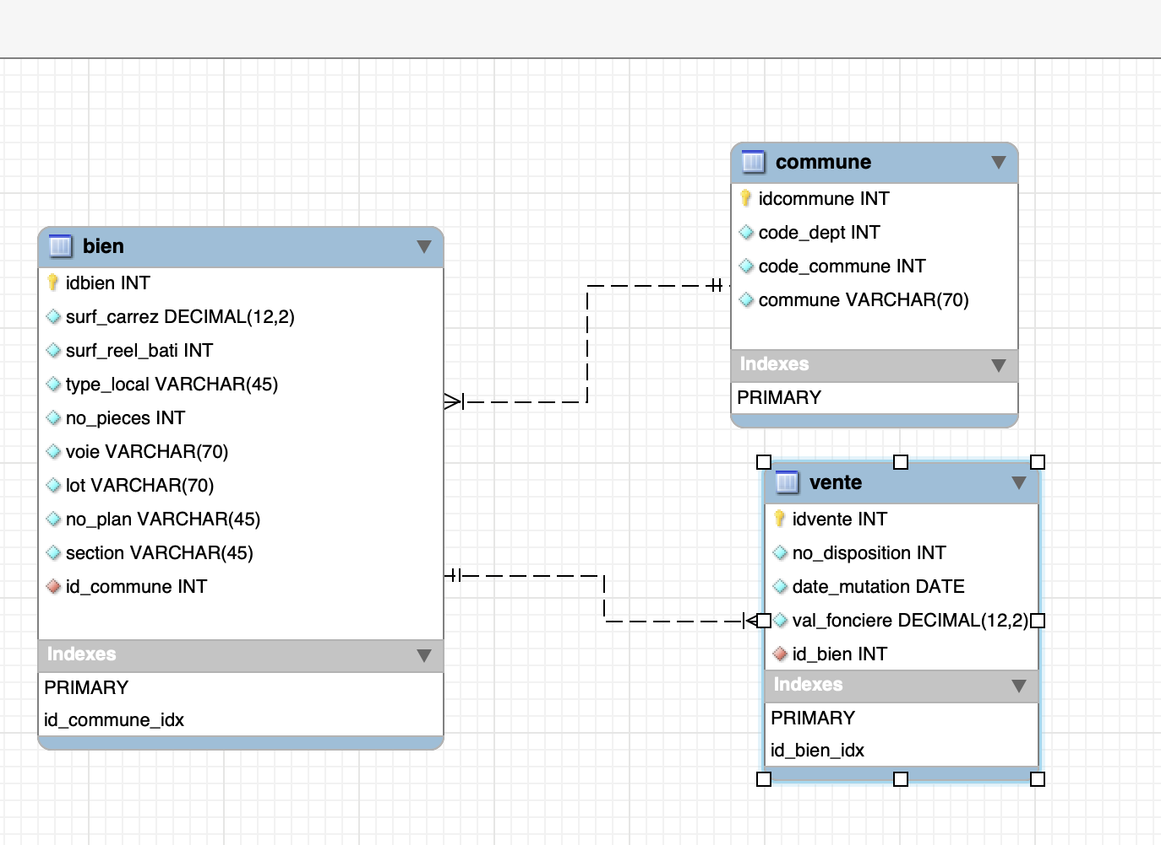
Schéma relationnel normalisé
RESPECTER LES trois forms normales (3NF)
Identifier les clés primaires
Créer du lien entre les tables avec le clés étrangères
Notes:
Identifier les clés primaires et les attributs qui constituent le clés étrangère
Créer du lien entre les tables avec le clés étrangères
Revue et validation de la modification du modèle physique de données normalisé

Slide 6
préparer la base de données
Transférer le fichier CSV en format EXCEL
Nettoyer les données en utilisant l’EXCEL
Enlever les doublons et les vides
Créer un fichier individuel pour les tables bien, commune et vente
Identifier les clés primaires et les clés étrangères
Créer du lien entre les tables avec les clés étrangères
Convertir les fichier EXCEL au CSV

Slide 7
implémentER la base de données
UTILISER L’ outil open source comme MySQL
Conception de la base de données
IMPORTER LES DONNéeS EN CSV de chaque Table
faire les requêtes pour extraire les données dont on a besoin.

Slide 8
Présenter la base de données avec les données importées
directement dans l'outil SGBD en live (en réalisant une démonstration, sans vous appuyer sur des captures d’écran)

Slide 9
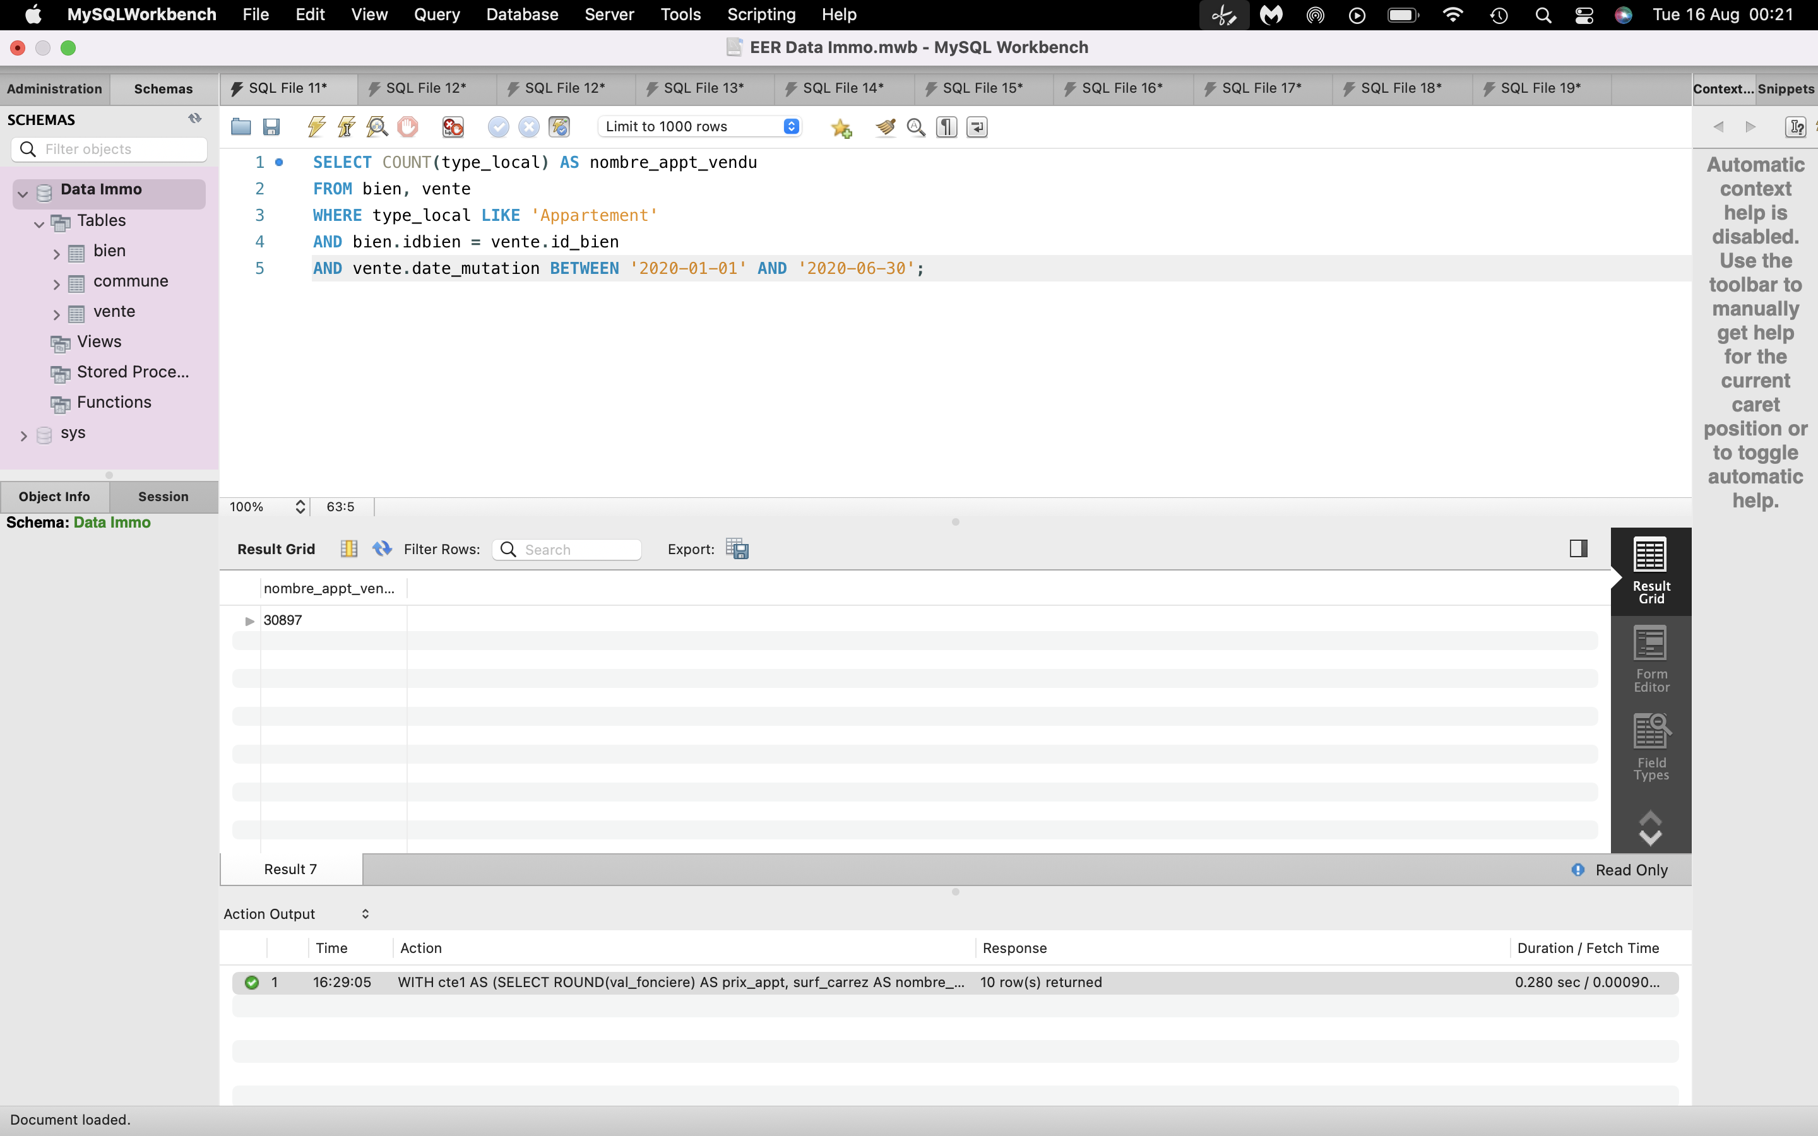
extraire les données demandéEs via des requêtes SQL sur les données
1. Nombre total d’ appartements vendus au premier semestre 2020

Slide 10
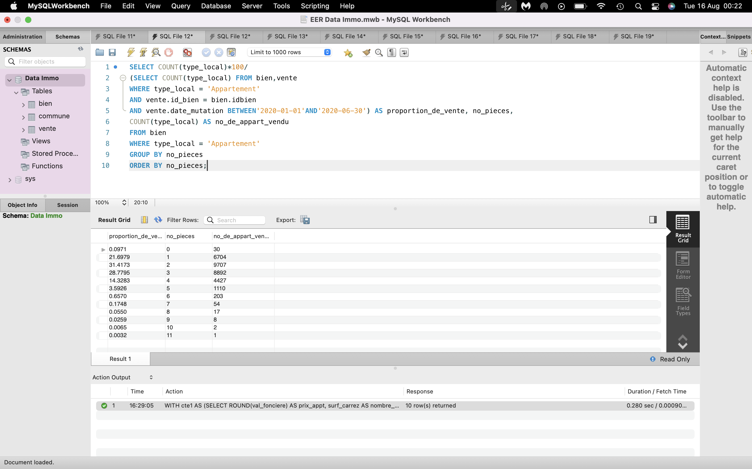
extraire les données demandéEs via des requêtes SQL sur les données
2. Proportion des ventes d’appartements par le nombre de pièces.

Slide 11
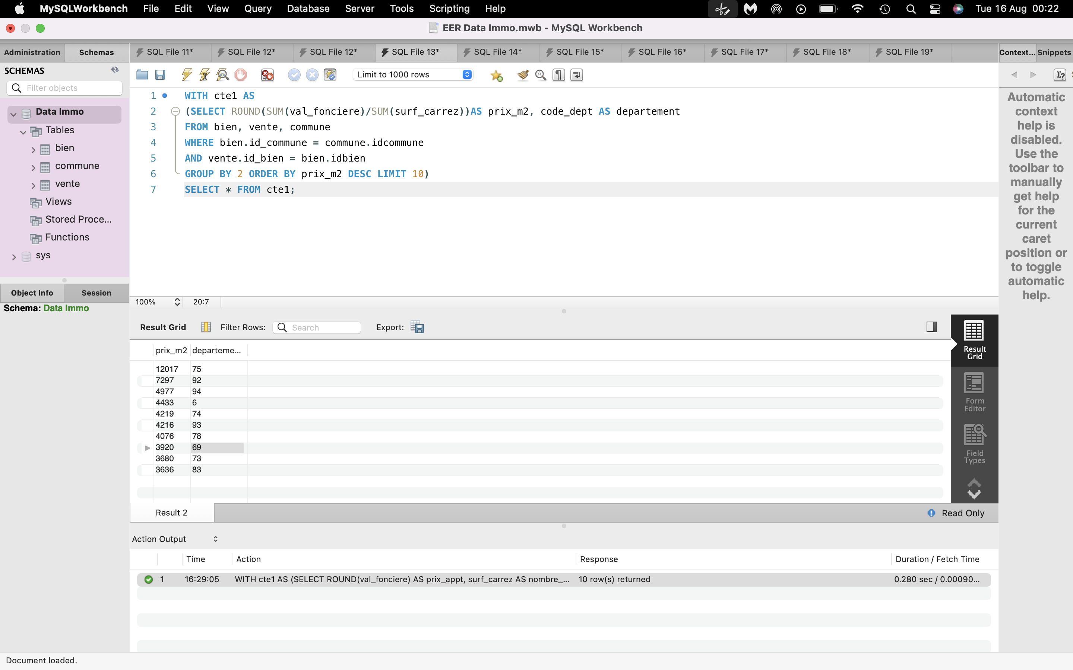
extraire les données demandéEs via des requêtes SQL sur les données
3. Liste des 10 départements où le prix du mètre carré est le plus élevé.

Slide 12
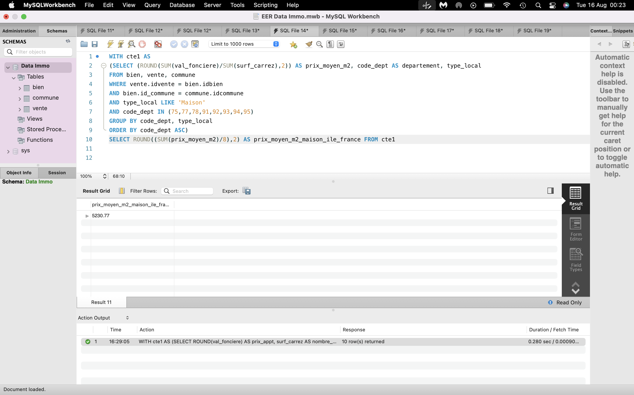
extraire les données demandéEs via des requêtes SQL sur les données
4. Prix moyen du mètre carré d’une maison en Île-de-France.

Slide 13
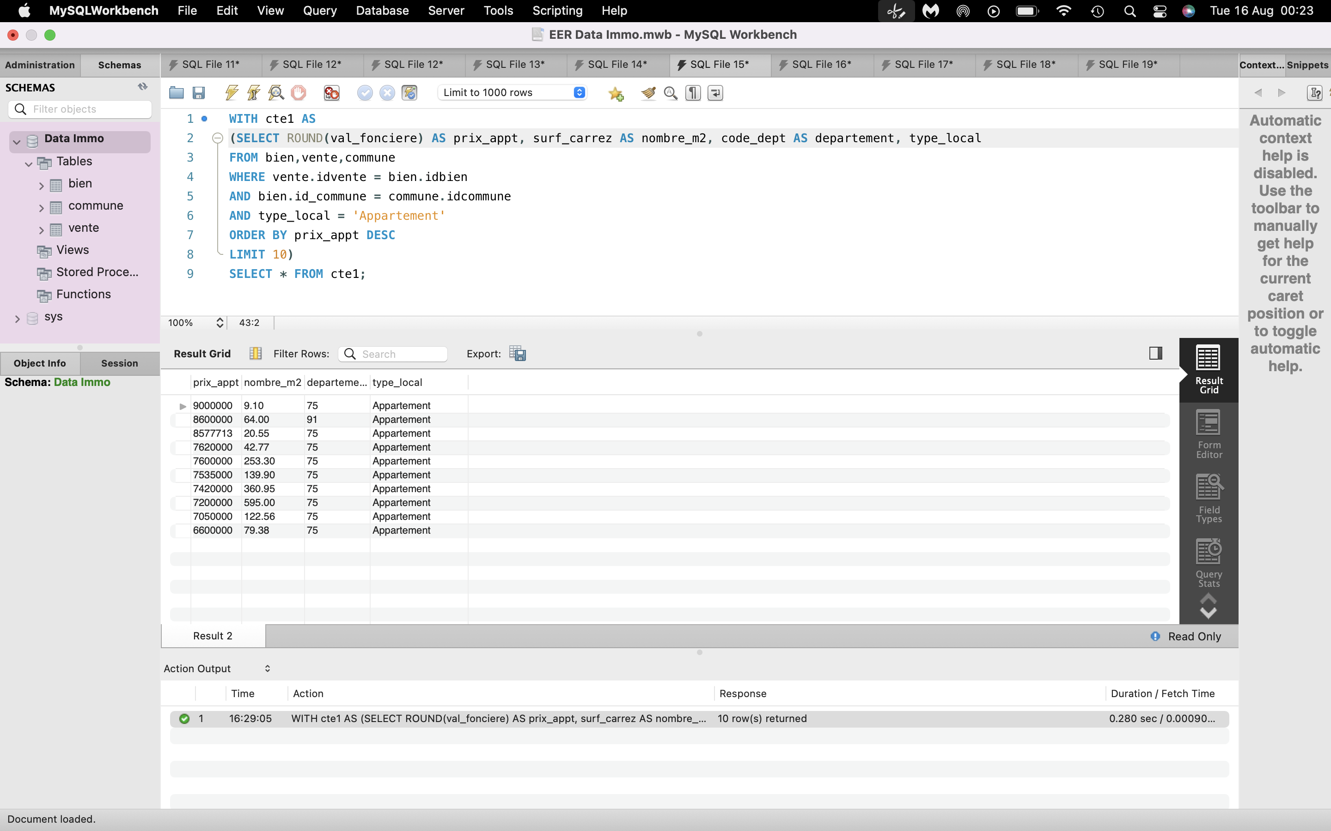
extraire les données demandéEs via des requêtes SQL sur les données
5. Liste des 10 appartements les plus chers avec le département et le nombre de mètres carrés.

Slide 14
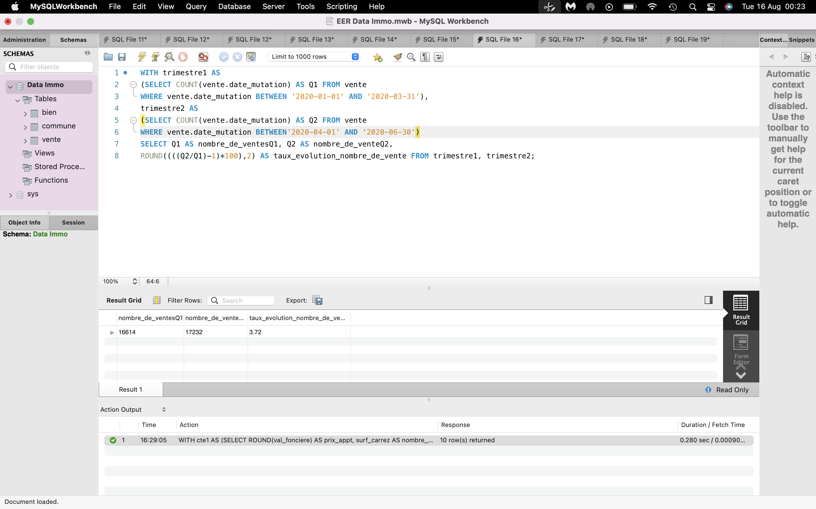
extraire les données demandéEs via des requêtes SQL sur les données
6. Taux d’évolution du nombre de ventes entre le premier et le second trimestre de 2020.

Slide 15
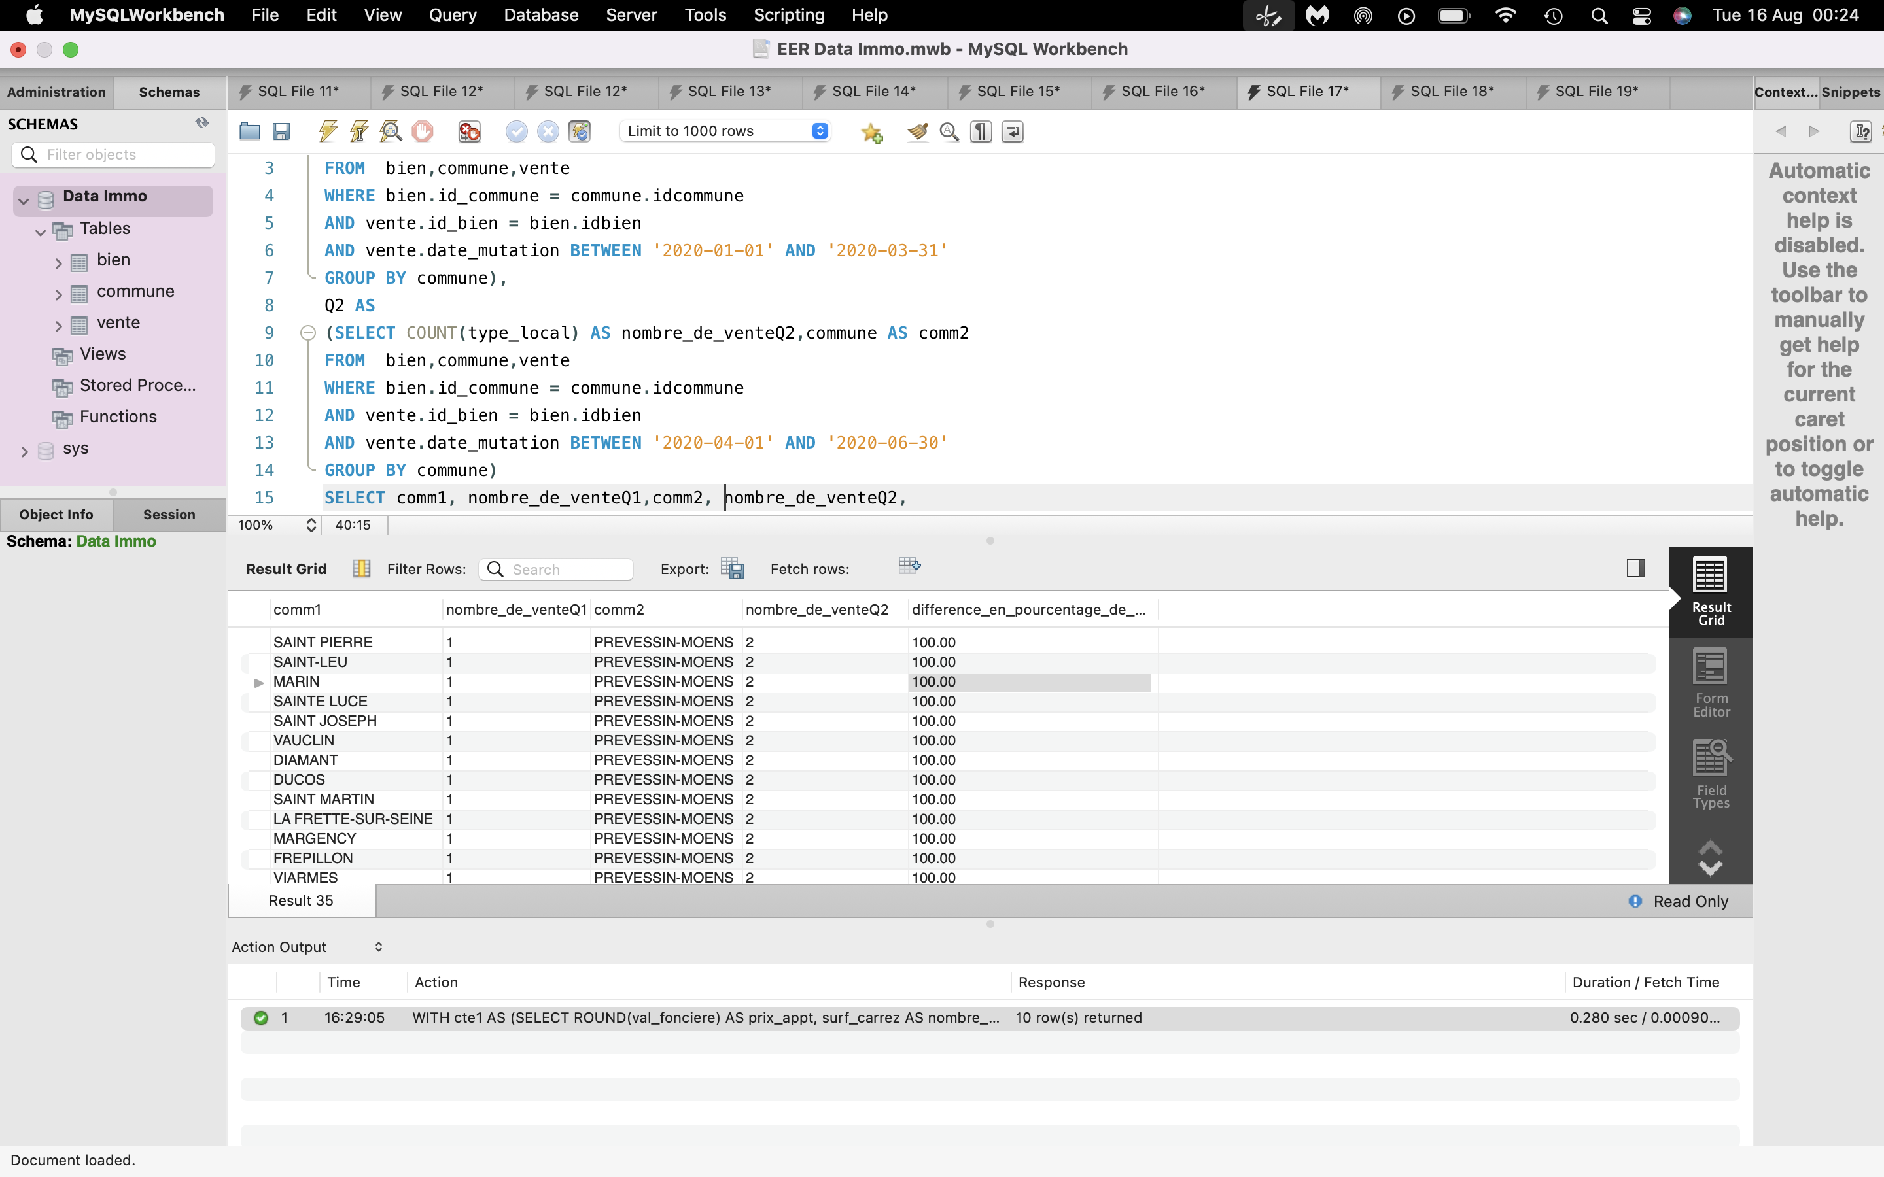
extraire les données demandéEs via des requêtes SQL sur les données
7. Liste des communes où le nombre de ventes a augmenté d'au moins 20% entre le premier et le second trimestre de 2020

Slide 16
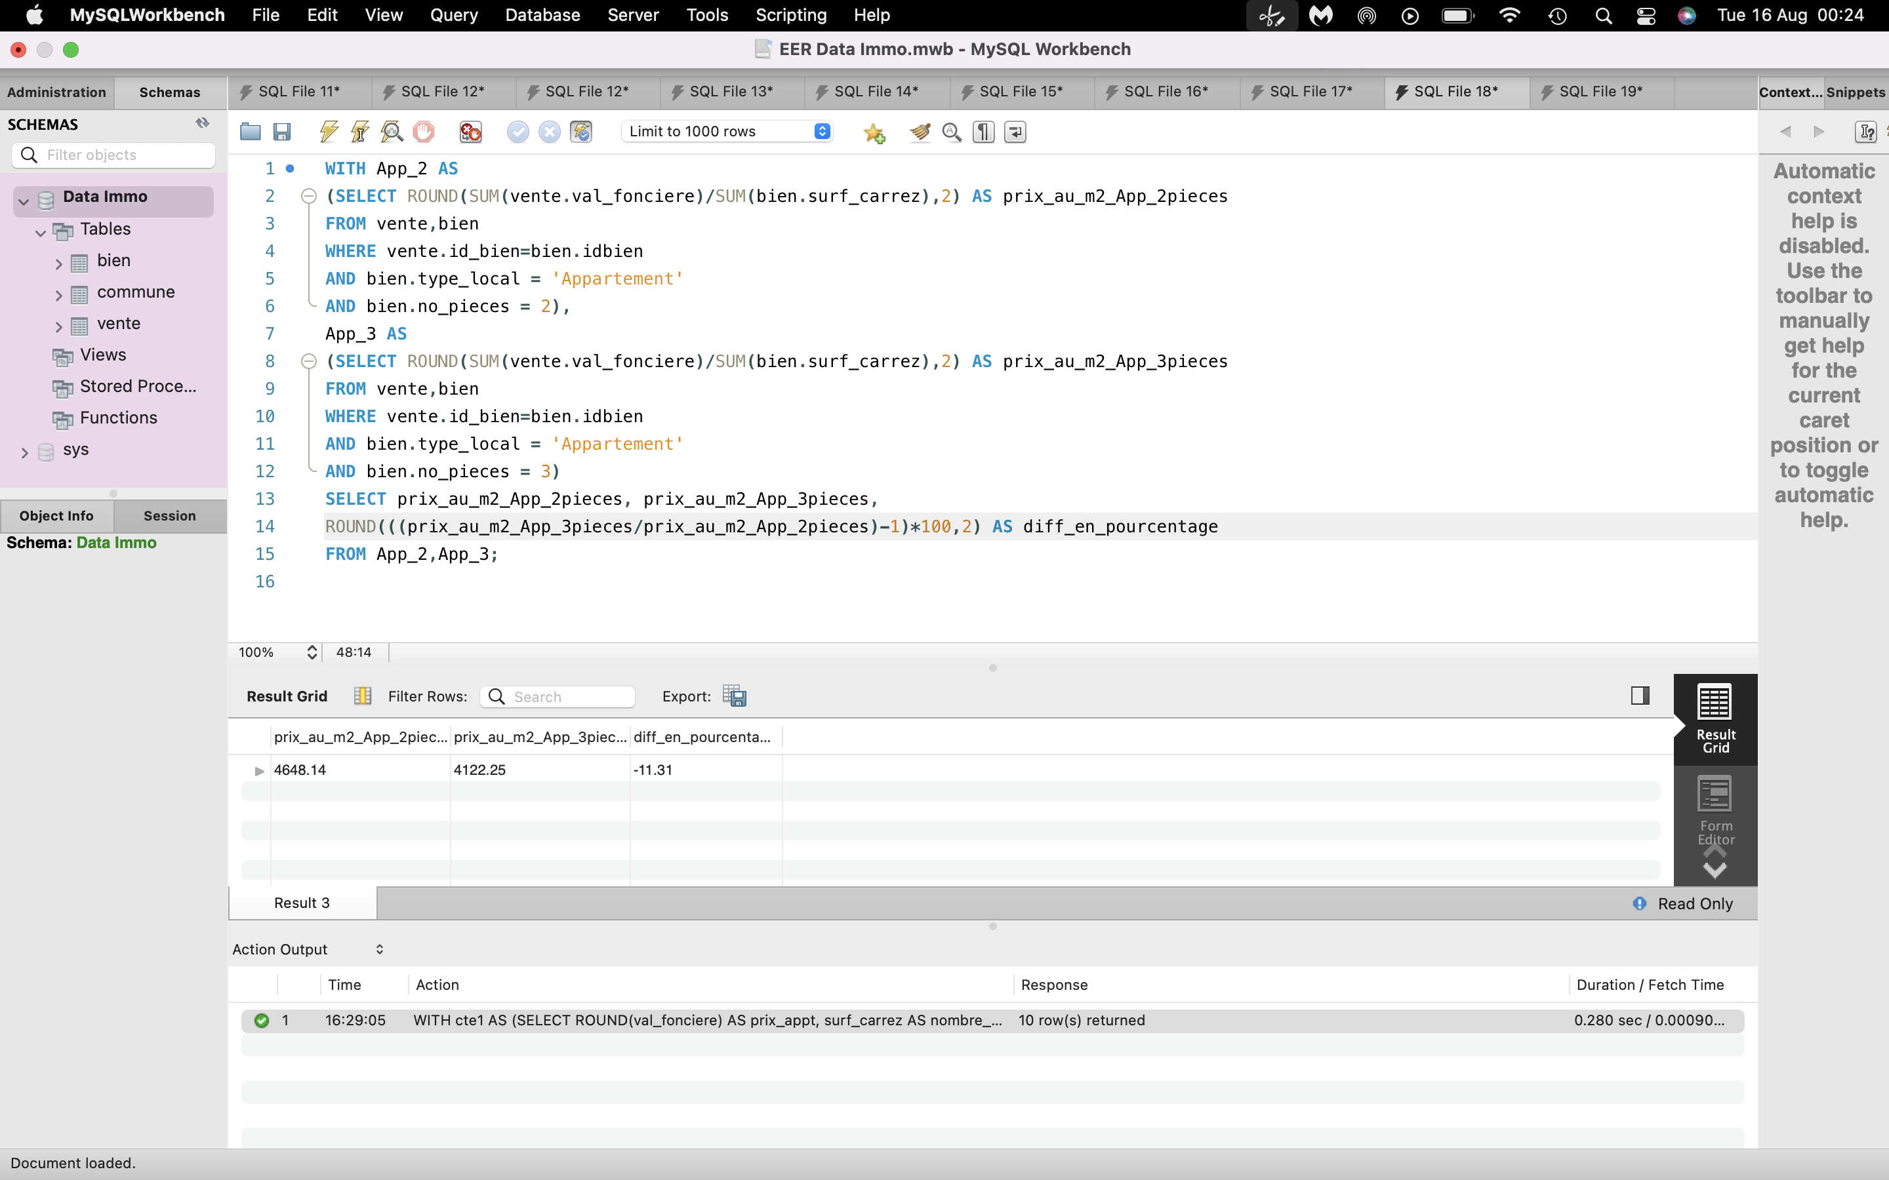
extraire les données demandéEs via des requêtes SQL sur les données
8. Différence en pourcentage du prix au mètre carré entre un appartement de 2 pièces et un appartement de 3 pièces.

Slide 17
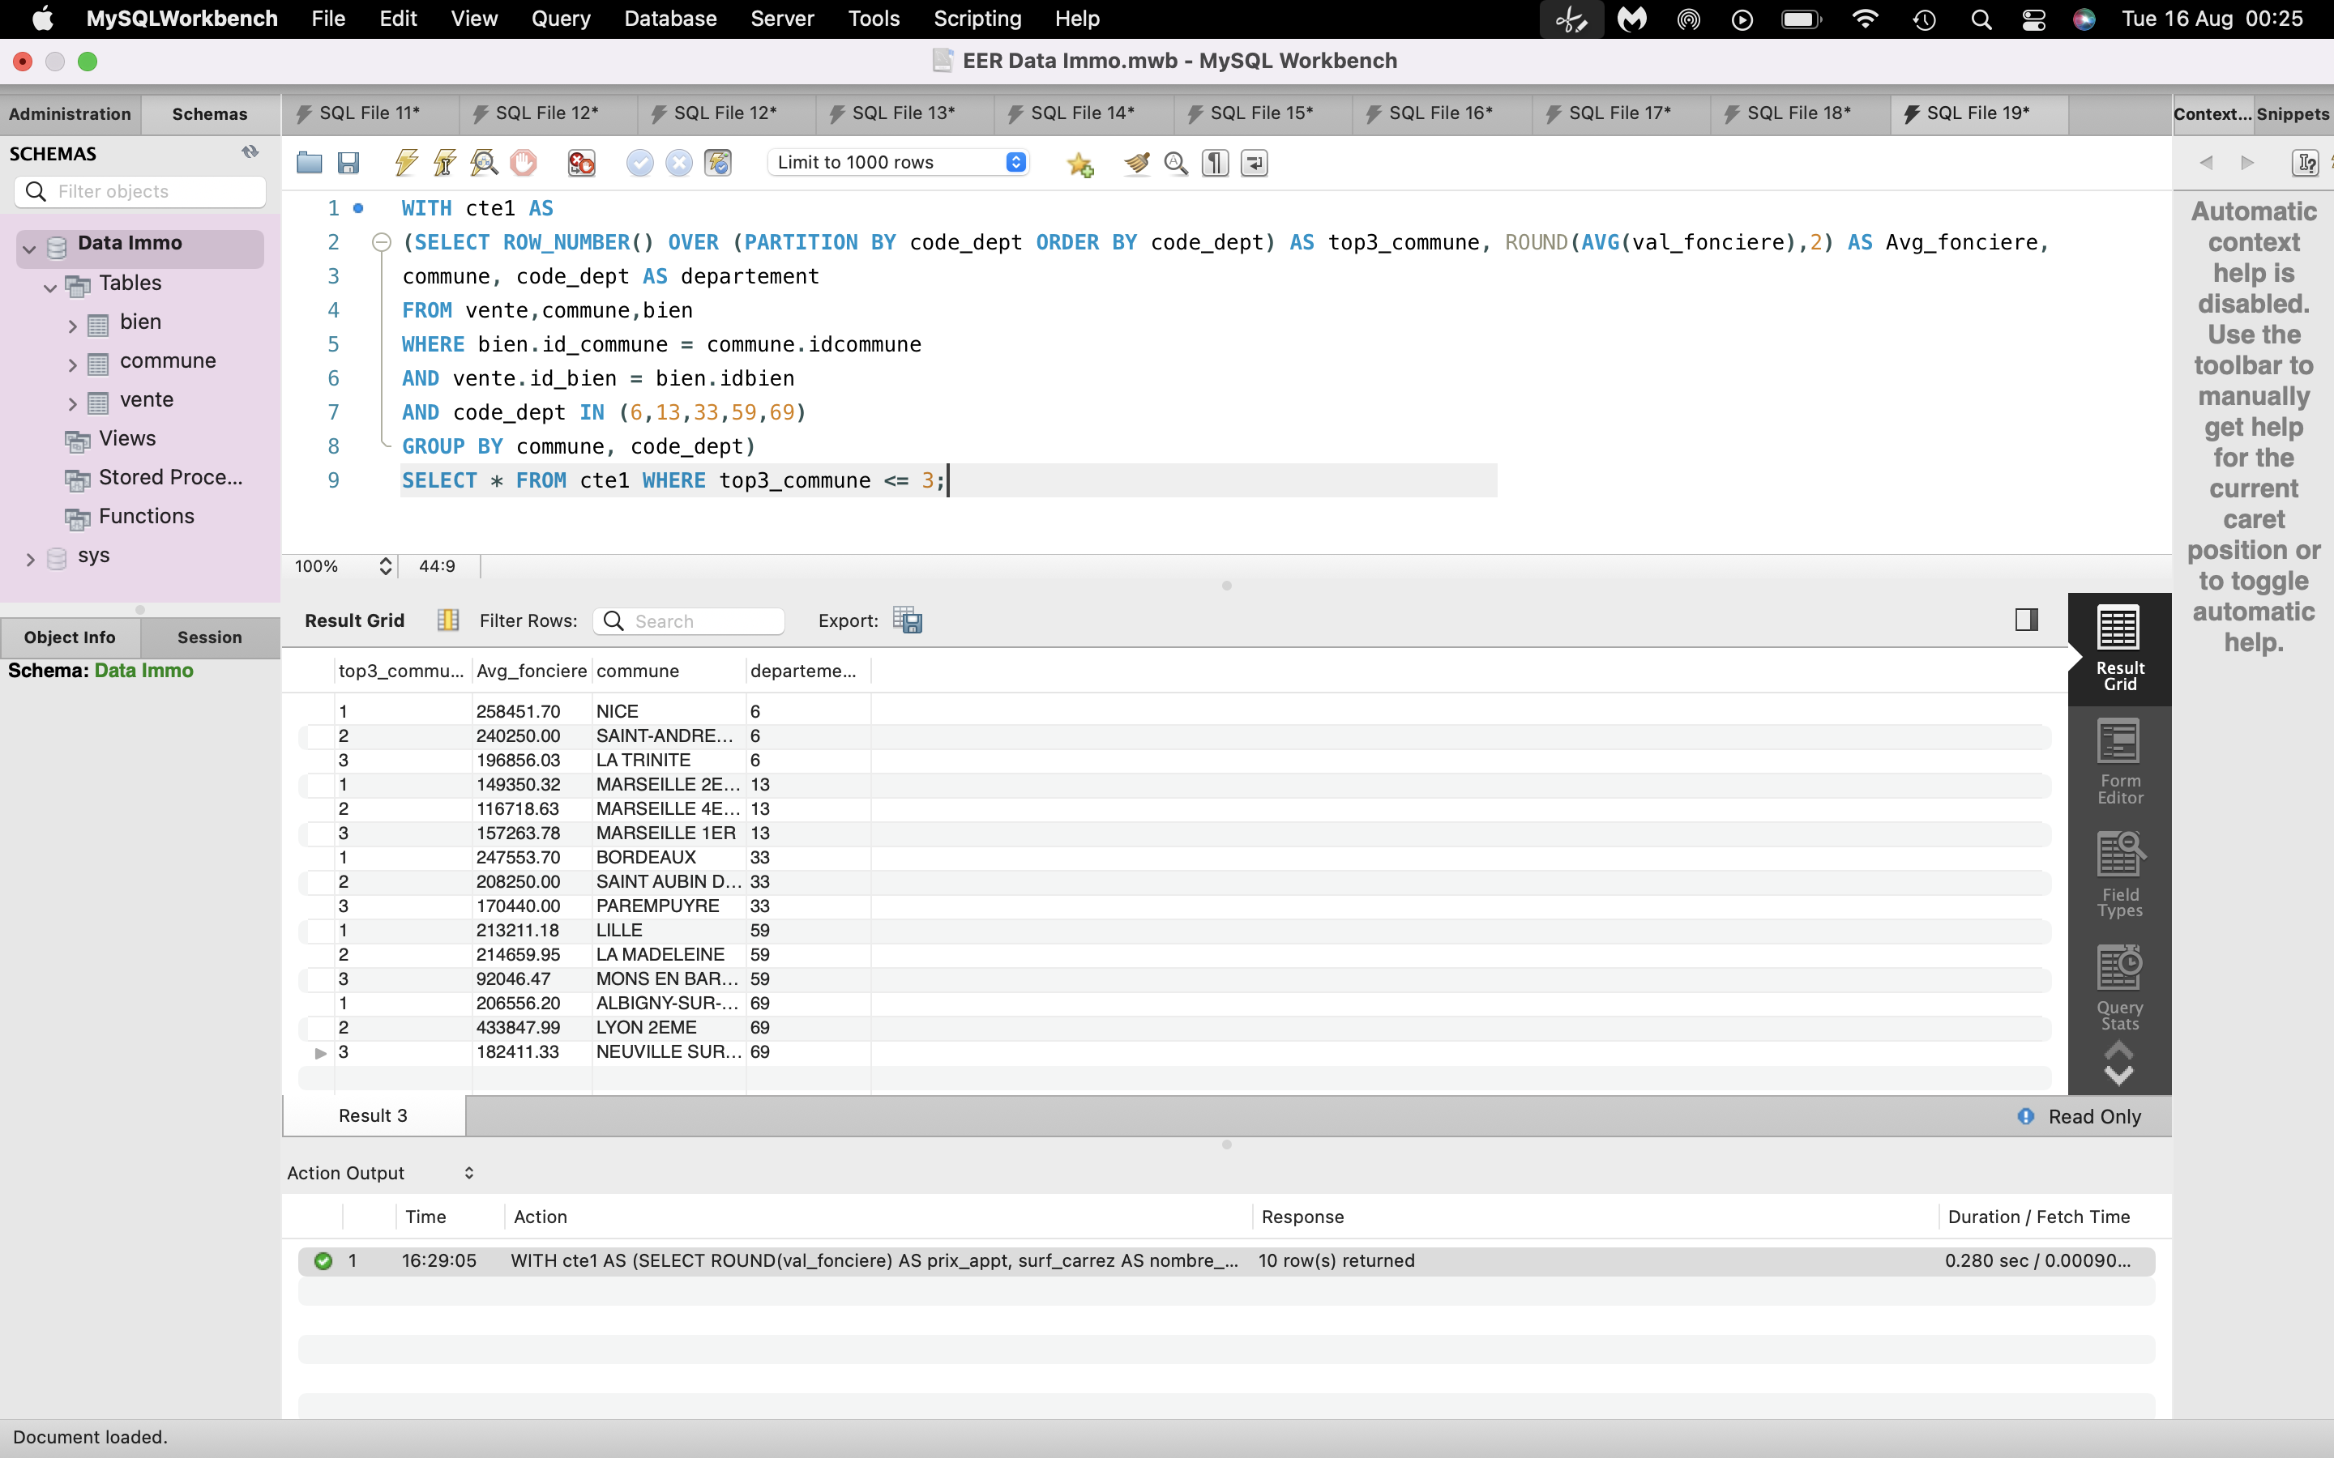
extraire les données demandéEs via des requêtes SQL sur les données
9. Les moyennes de valeurs foncières pour le top 3 des communes des départements 6, 13, 33, 59 et 69.

Slide 18


Merci!!! THANK YOU!!!

